Slide 1




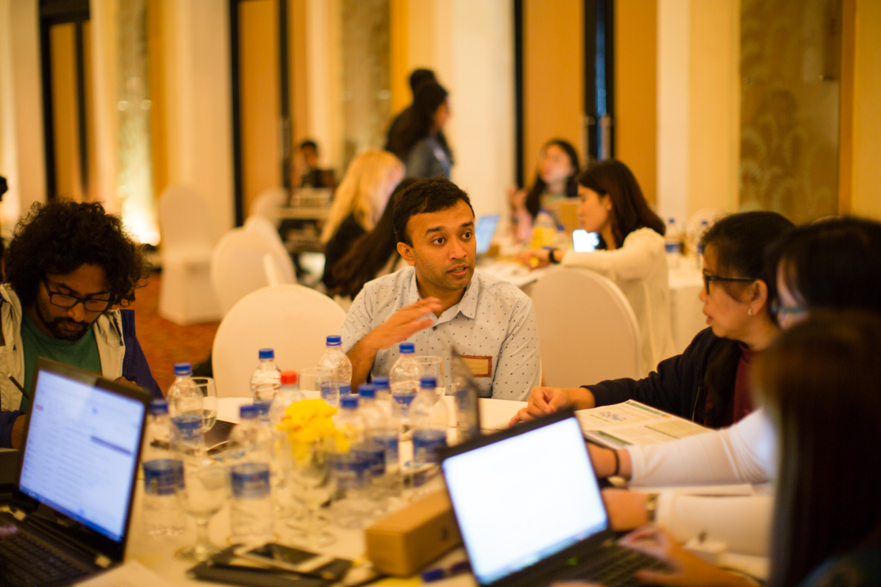

Slide 2


Cadre institutionnel du programme
Empowered lives.
Resilient nations.
CCNUCC
(CdP, Comité de l´adaptation, LEG)
Groupe consultatif technique
ONU Environnement, PNUD, LEG, secretariat du FEM, secretariat de la CCNUCC, CGE, reps des groupes régionaux, partenaires du
PAG-PNA (OMS, UNITAR, FIDA, FAO…)
Comité de projet
PNUD, ONU Environnement, secretariat du FEM
Soutien technique
Spécialiste techniques principal, spécialistes techniques, specialiste en gestion des connaissances, assistant de projet

Slide 3
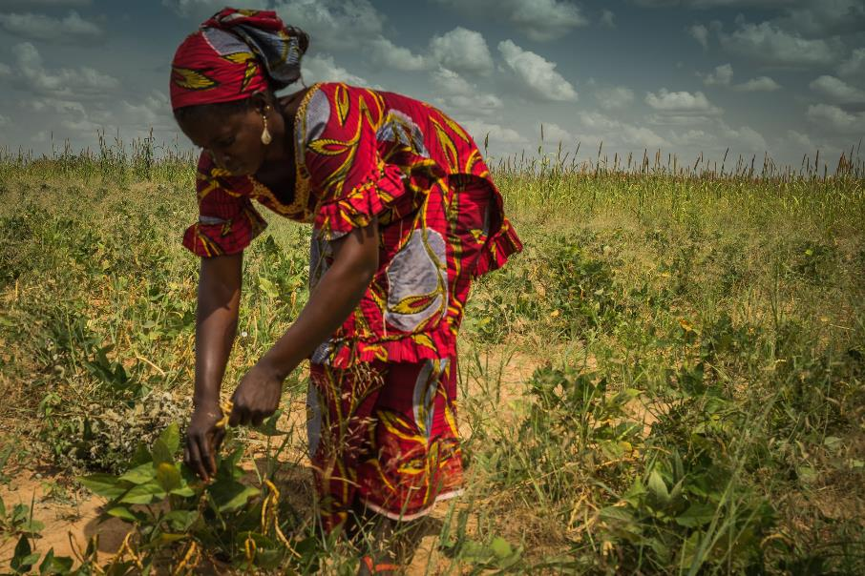



Soutien
PROGRAMMES de
au PNA
Aperçu et jalons
2013-2015
PAG-PNA appui aux PMA
2 millions de dollars US du FPMA
Appui aux PMA à la demande
2015-2018
Programme prolongé pour venir en appui aux non PMA pour leur processus PNA
PAG-PNA pour les non-PMA
4.5 millions de dollars US du FSCC
2016-2019
PAG-PNA pour les PMA (prolongé)
6 millions de dollars US du FPMA
Pour appuyer le renforcement des capacités des PMA

Slide 4
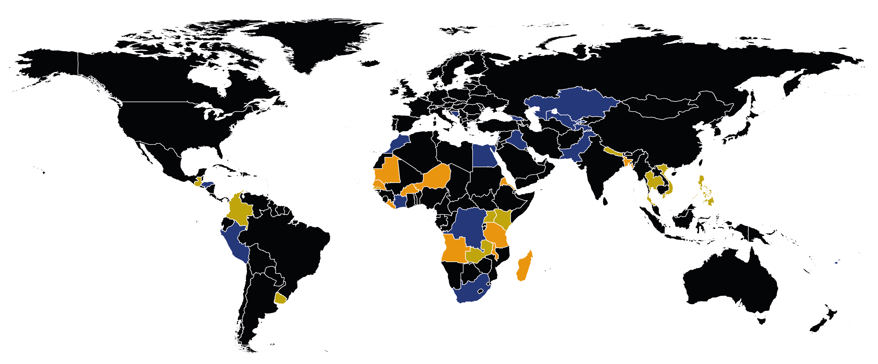
Appui aux pays dans le cadre du processus PNA
(PAG-PNA) – état actuel
Assistance aux PMA
20 pays = 16 en Afrique,
3 en Asie pacifique, 1 Amérique latine et Caraïbe)
Assistance aux non-PMA
24 pays= 5 en Afrique, 8 en Europe et Asie centrale, 3 états arabes, 4 en Asie pacifique, 3 en Amérique latine et dans la Caraïbe
Soutien appuyé au secteur agricole (PNUD & FAO financés par le BMUB)
11 pays = 4 en Afrique, 4 en Asie pacifique, 3 en Amérique latine

Slide 5
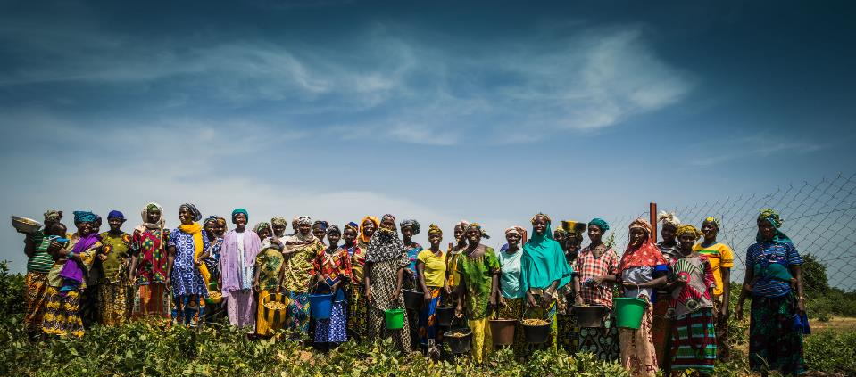
Que fait le PAG-PNA?
Empowered lives.
Resilient nations.
Assistance technique individuelle
Appuyer les pays qui le demande à travers une assistance technique individuelle pour démarrer le processus PNA
1
Sensibilisation
Sensibiliser les équipes nationales aux outils disponibles pour accompagner les étapes clés du processus PNA à travers des ateliers régionaux
Courtage de connaissances
Faciliter le partage des connaissances et des lessons à travers la coopération Sud-Sud et Nord-Sud.
2
3

Slide 6

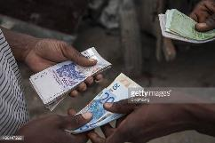
Résultat 1- Appui institutionnel (au niveau du pays)
Empowered lives.
Resilient nations.
1
Objectif: Les PMA sont en capacité de faire progresser la planification de l’adaptation à moyen et long-terme dans le cadre de leur stratégie nationale de développement et de leurs budgets (PNUD)
Cible: 20 PMA reçoivent un appui personnalisé pour faire avancer leur processus PNA
Cible: l’accès aux sources de financement pour appuyer le processus PNA est facilité (FEM, FVC, et autres)

Slide 7
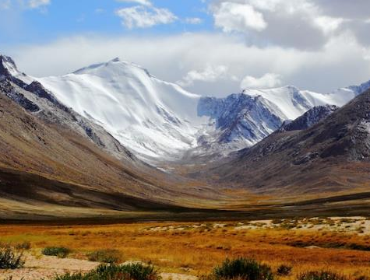

Résultat 2 – Appui technique
Empowered lives.
Resilient nations.
2
Objectif: La capacité technique nécessaire pour effectuer les étapes clés du processus PNA est développée. Les outils et les méthodes pertinents sont accessibles à tous les PMA (ONU Environnment)
Cible: 6 ateliers régionaux ciblés pour les PMA
Cible: Au moins 144 techniciens nationaux de PMA formés à l´usage des outils et des méthodes pour le processus PNA (au moins 45% de femmes)
Cible: Au moins 2 ensembles de matériel de formation pour les PMA élaborés et publiés en ligne.
Apricots

Slide 8
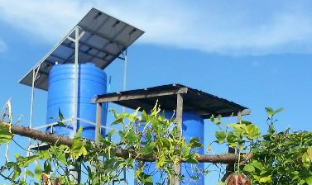
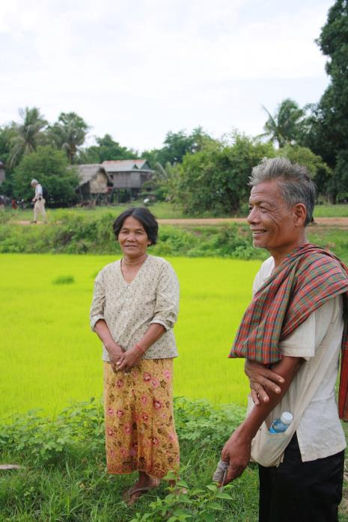
Résultat 3 – Courtage de connaissances
Empowered lives.
Resilient nations.
Partage des connaissances et des enseignements
grâce à la coopération Sud-Sud et Nord-Sud pour renforcer la coopération internationale et régionale dans le but de progresser dans le processus PNA (PNUD et ONU Environnement)
3
Cible: au moins 70% des participants des systèmes de partage de connaissances signalent l'intérêt ou l'adoption de meilleures pratiques identifiées dan des pays du Nord et du Sud.
Cible: Au moins trois systèmes de connaissances et d'informations sont établis à travers au moins 6 plateformes.
Cible: Le processus PNA d´au moins 20 pays recevant un appui individuel est documenté
Cible: Des études de cas et des analyses sont faites sur l'intégration des résultats du PNA et des ODD
Cible: Des examens supplémentaires des besoins et des lacunes sont conduits avec le LEG

Slide 9
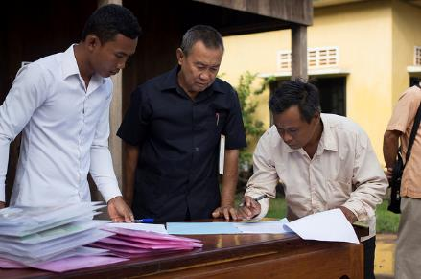
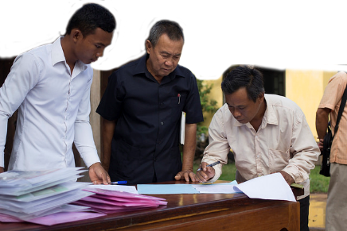
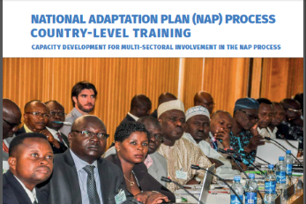
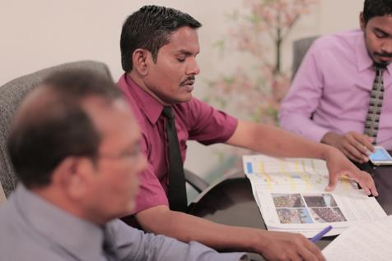
Partage de connaissances
Empowered lives.
Resilient nations.
Un ensemble de modules de formation pour les pays a été développé par la GIZ/PNUD et UNITAR
Nouveau! Module sur l´intégration de la question du genre développé
En partenariat avec UNITAR: approche pour l´évaluation des compétences pour le PNA
Nouveau! Méthodologie d'évaluation des compétences en cours de développement

Slide 10
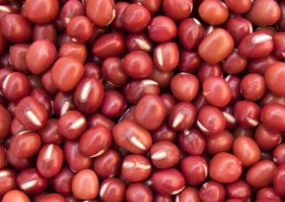
Partenariats et durabilité
Empowered lives.
Resilient nations.
Partenaires
Lien avec le NAP Central de la CCNUCC, les réseaux régionaux et internationaux, le portail des partenaires du programme, etc.
Les agences soeurs de l’ONU, collaborent aux formations regionales.
Le PNUD et la FAO à travers le programme Intégration de l´agriculture dans les PNA collaborent au niveau pays et au niveau mondial avec le PAG-PNA. Le GWP collabore lors des missions dans les pays.
Aider les pays à détailler les activités du PNA et à se connecter aux sources de financement de l'adaptation, y compris le FEM et le FVC

Slide 11
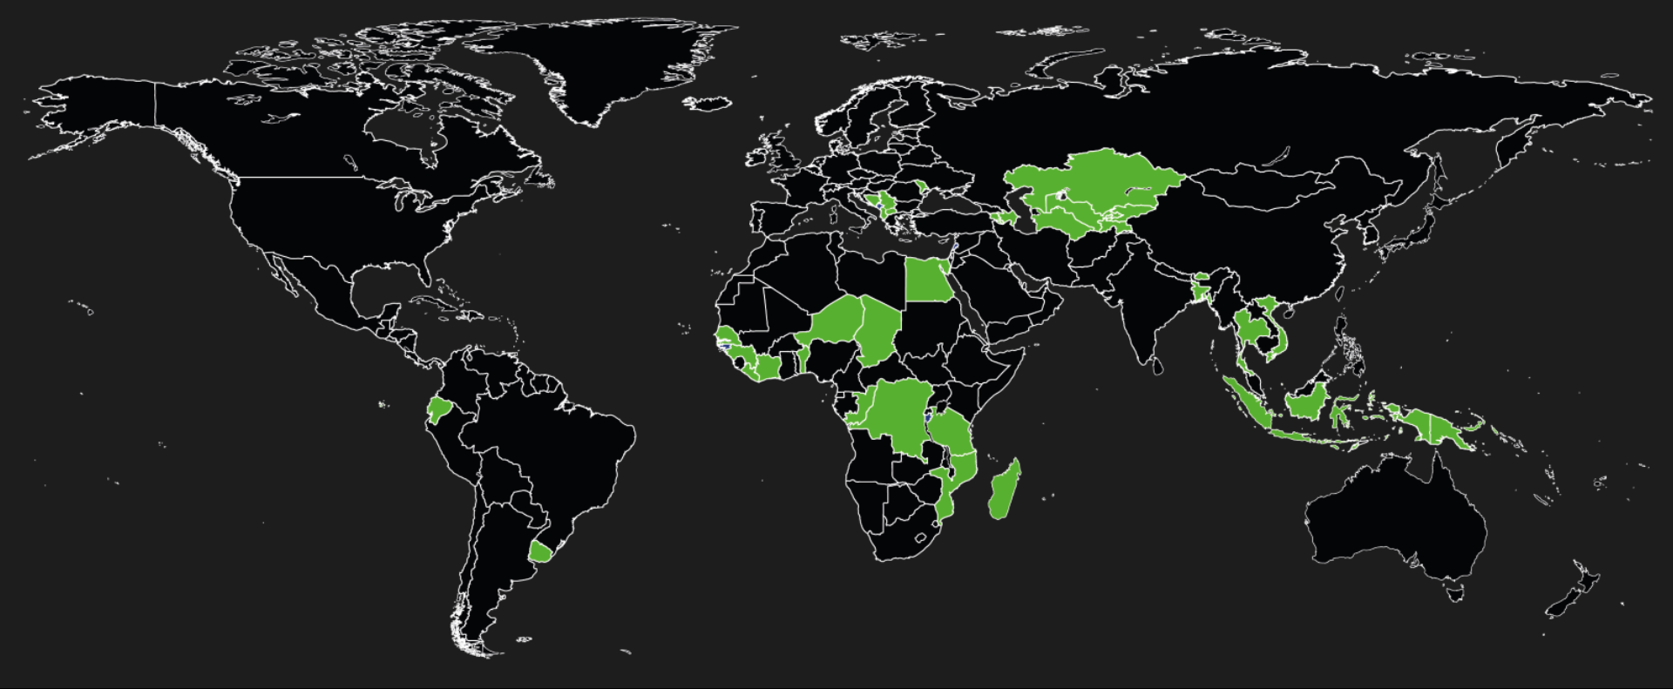
Appui aux pays dans le cadre du processus PNA – accès au FVC
Requêtes pour accéder au financement PNA du programme readiness du FVC
37 pays
14 en Afrique
6 en Asie-Pacifique
2 états arabes
13 en Europe and Asie centrale
2 en Amérique latine et dans la<
Caraibe
14 PMA

Slide 12
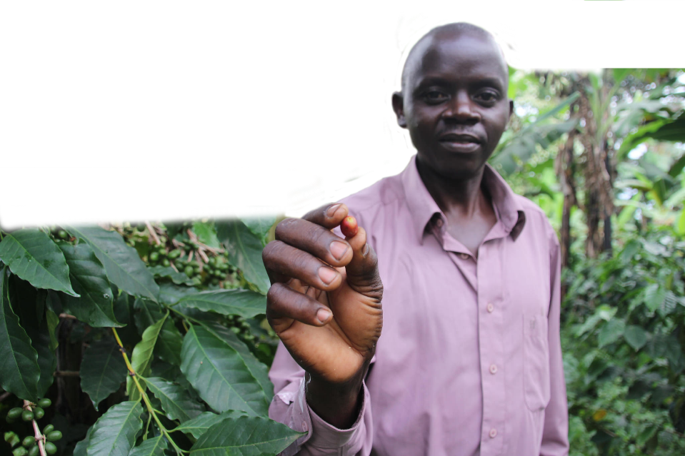
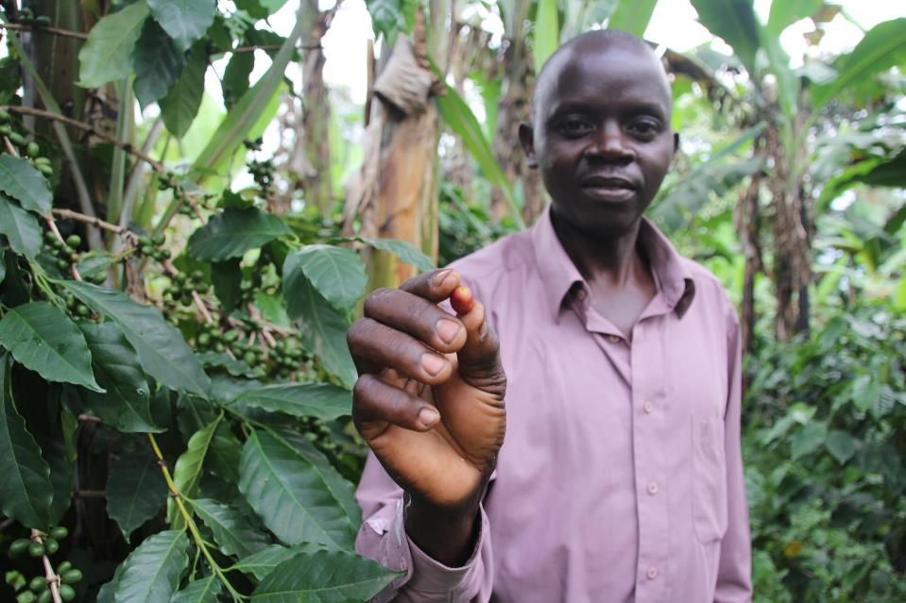
Activités prévues deuxième moitié de 2017-2018
Empowered lives.
Resilient nations.
Appui de suivi pour au moins 10 pays pour la planification d'activités sur les PNA
Au moins 2 ateliers de formation régionaux
(Afrique, Asie-pacifique)
Élaborer 3 outils sur des sujets ciblés (évaluation et priorisation des options d'adaptation, mobilisation du financement du climat, hiérarchisation sectorielle)
Etude de cas par pays et
Webinars et blogs présentant des opions d´experts Apprentissage en ligne/Cours en ligne ouverts à tous (MOOC)
Diffusion continue de bulletins électroniques autour des évènements mondiaux

Slide 13
Merci de votre attention
Contact:
Rohini Kohli
Specialiste technique principal – Plans nationaux d´adaptation
PNUD
Rohini.kohli@undp.org
Gelila Terrefe
Chef de projet– Plans nationaux d´adaptation
PNUD
Gelila.terrefe@undp.org
Julie Teng
Spécialiste technique– Plans nationaux d´adaptation
PNUD
Julie.teng@undp.org
Umberto Labate
Analyste en gestion de projets – Plans nationaux d´adaptation
Umberto.labate@undp.org
Sadya Ndoko
Consultante technique– Plans nationaux d´adaptation
PNUD
Sadya.Ndoko@undp.org
Visit: http://globalsupportprogramme.org/

